Slide 1
بنام خدا

Slide 2
تعیین سن از روی نمونه های استخوانی
تعیین سن در بقایای نابالغ: بر اساس الگوی رشد استخوان و رویش دندان
تعیین سن در بقایای بالغ: بر اساس الگوی فرسایش Degenerativeاستخوان و دندان:

Slide 3
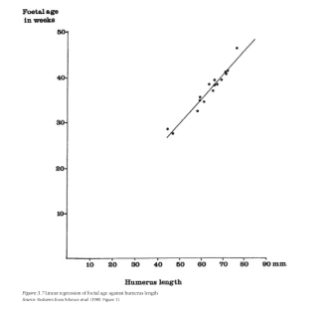
الگوی رشد استخوان و رویش دندان در جنین Prenatal :
رابطۀ میان طول استخوان های دراز با سن جنین از 27 تا 46 هفتگی:>
تاثیر اندک عوامل خارجی بر رشد جنین در دوران بارداری نسبت به دوران پس از تولد
تخمین سن در کودکان بر اساس دندان:
تاثیر عوامل بیرونی بر رشد استخوان و تاثیر اندک آن بر رشد دندان
الگوی تکامل دندان:
مرحله نخست: تشکیل دندان
مرحله دوم: بیرون زدگی از لثه

Slide 4
تخمین سن در کودکان بر اساس دندان:
مدت زمان رشد دندان:
دندان های شیری:
رشد: از رحم مادر
کامل شدن: در حدود 3 تا 4 سالگی
دندانهای دایمی:
رشد: از حوالی تولد
کامل شدن: حدود 15 سالگی و البته مولار سوم(عقل)در 20سالگی

Slide 5
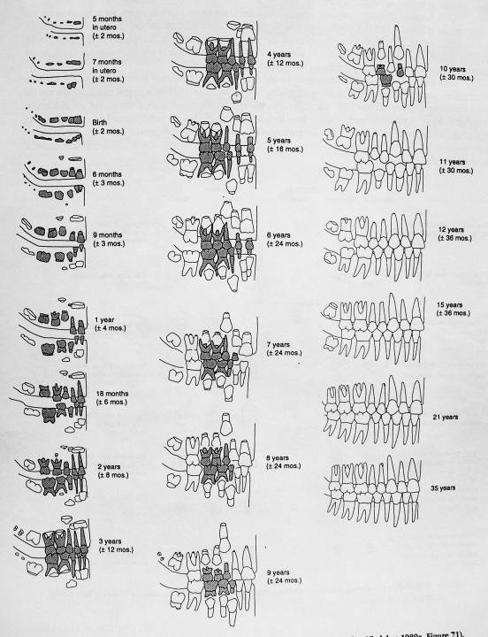

Slide 6
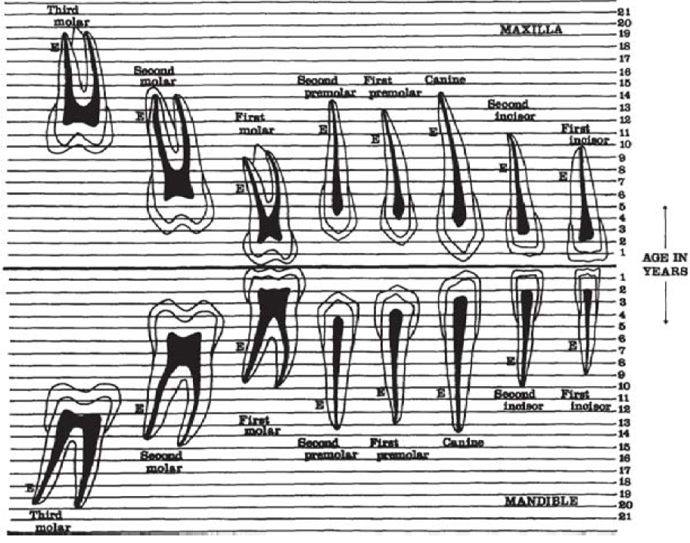

Slide 7
تخمین سن در اسکلت کودکان:
استخوان
انتهای استخوان های دراز: هنگام پایان رشد استخوان ها، صفحه های غضروفی رشد، استخوانی شده و اپیفیزها به دیافیزها می چسبند که این روند دارای الگوی منظمی است.
مطالعات رادیولوژیک و اسکلت های جدید برای تعیین الگوی اتصال:
سوء تغذیه و طولانی تر شدن دورۀ رشد:

Slide 8
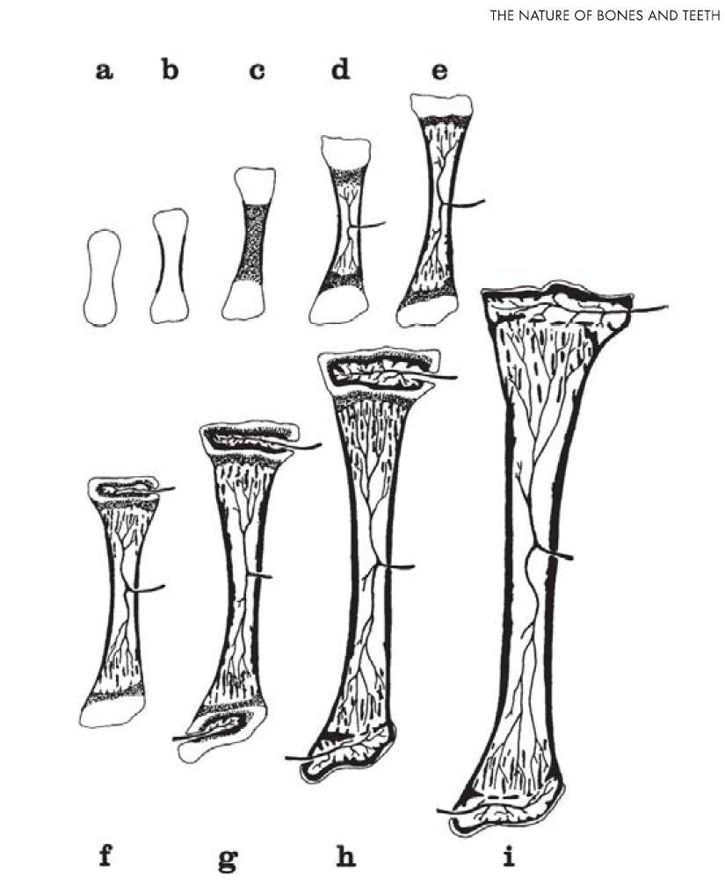

Slide 9
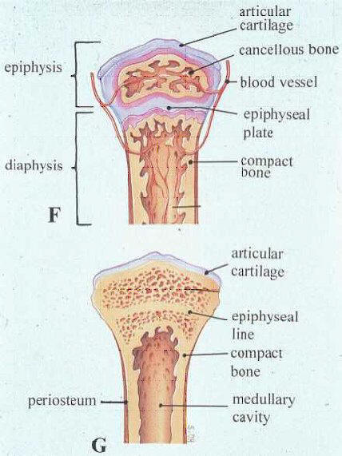

Slide 10
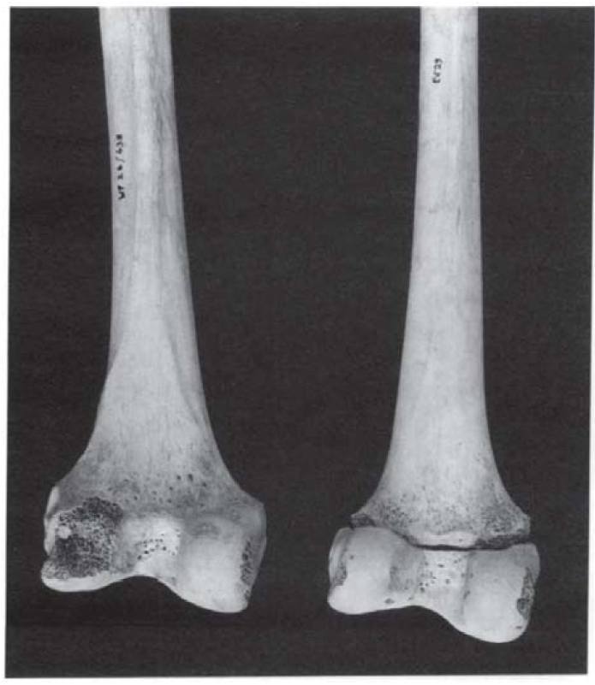

Slide 11
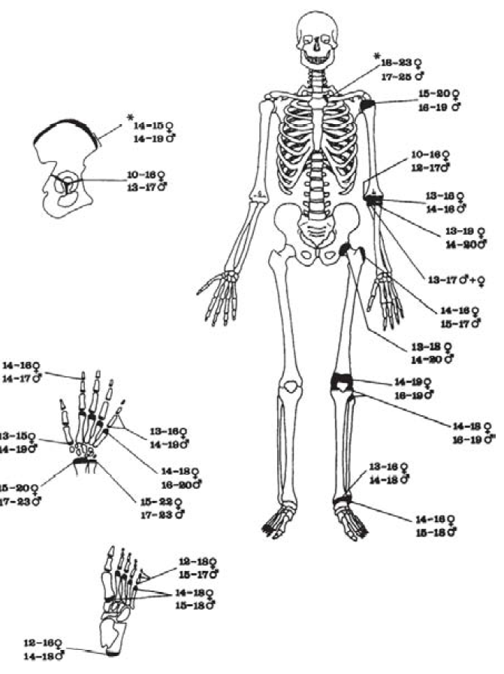

Slide 12
تعیین سن در اسکلت بالغین
یکی از مشکلات اصلی استخوان شناسی کم دقت تر بودن تعیین سن در افراد بالغ: تاثیر عوامل مختلف در پیر شدن و تخریب استخوان
دقت تخمین سن دست کم 1سال در افراد نا بالغ و 10 سال در افراد بالغ

Slide 13
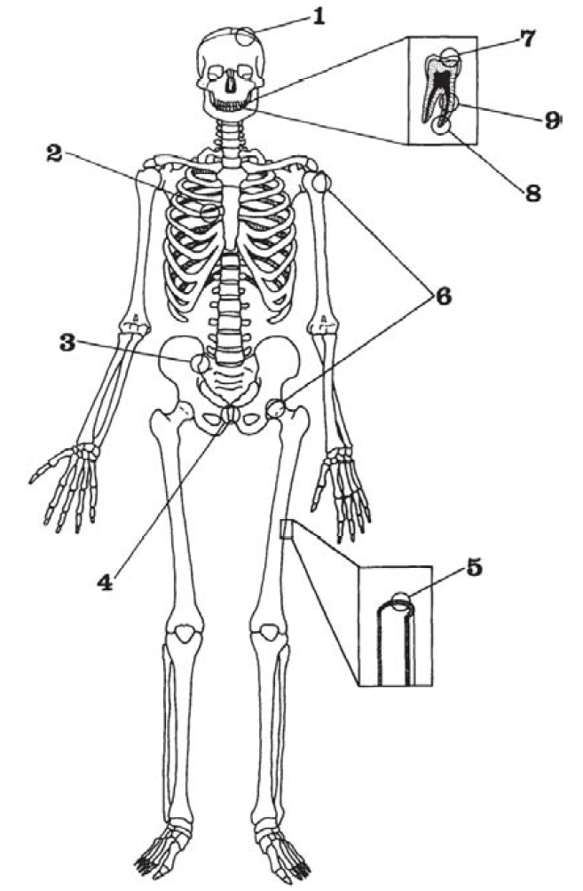
روش ها تخمین سن در بزرگسالان
1- بررسی تغییرات ریختاری در برخی از مفاصل که حرکت بین استخوان ها در این مناطق محدود بوده یا وجود ندارد:
2- بررسی ساختمان استخوان ها:
3- بررسی دندان ها:

Slide 14
بررسی تغییرات ریختاری در برخی از مفاصل که حرکت بین استخوان ها در این مناطق محدود بوده یا وجود ندارد:
1- بسته شدن سچورهای جمجمه:
2- شکل انتهای دنده ها:
3- سطح مفصلی استخوان های ایلئوم و ساکروم(خاجی):
4- ریخت شناسی سمفیز پوبیس:

Slide 15
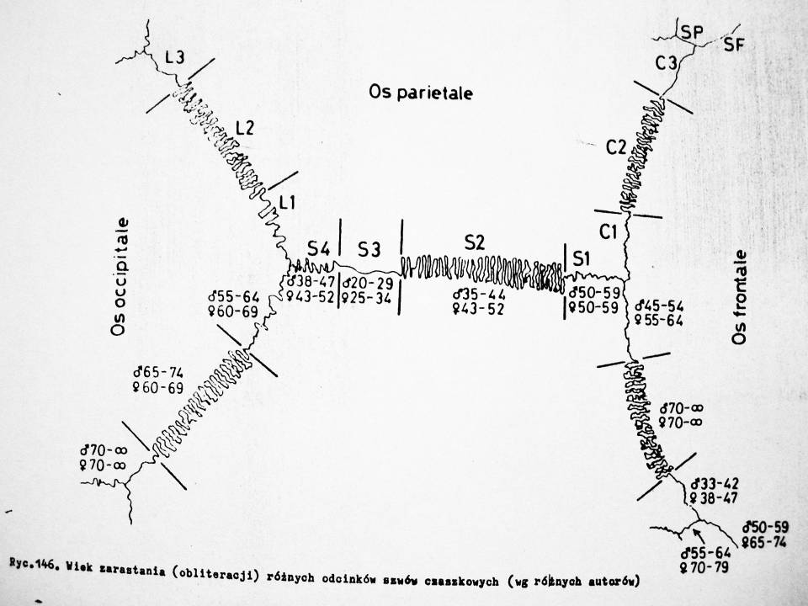

Slide 16
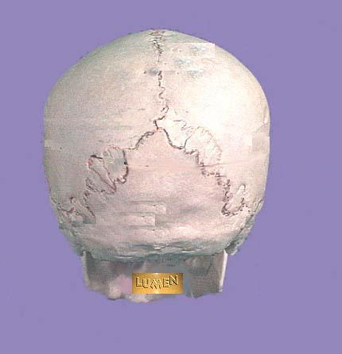
ب) بسته شدن مفاصل غير متحرّک جمجمه
اين مفاصل با افزايش سنّ فرد با استخوان سازی تازه به هم متّصل و محو می شوند ولی متأسّفانه هنوز جدول دقيقی از زمان اين اتّصال ها ارائه نشده است.

Slide 17
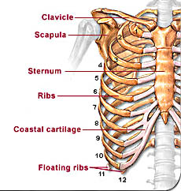
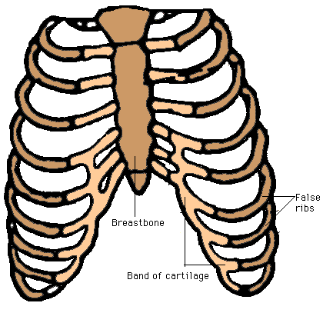
شکل انتهای دنده ها
دنده ها توسّط غضروفی طولانی به استخوان جناغ متّصل می شوند. در ابتدا محلّ اتّصال انتهای دنده به غضروف سطحی صاف دارد، امّا با افزايش سن اين سطح به تدريج خشن تر و دارای حفره می شود و سطحی کاملاً ناهموار و نامنظّم پيدا می کند.

Slide 18
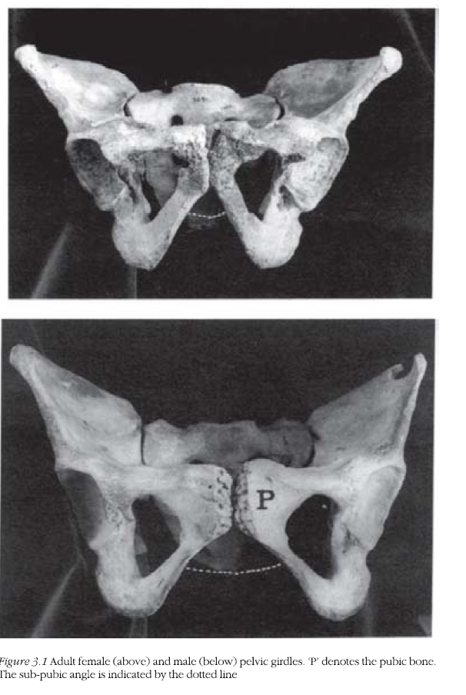

Slide 19
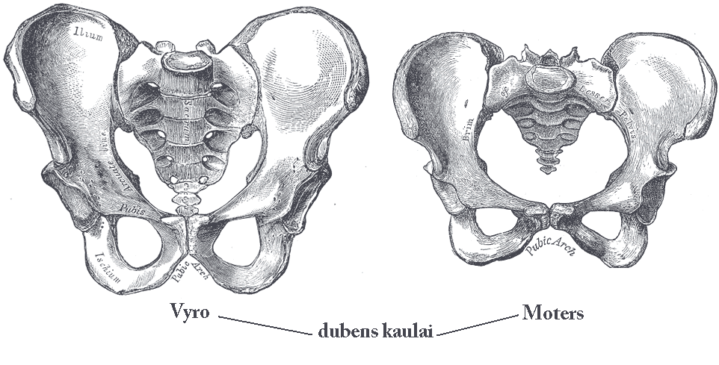

Slide 20
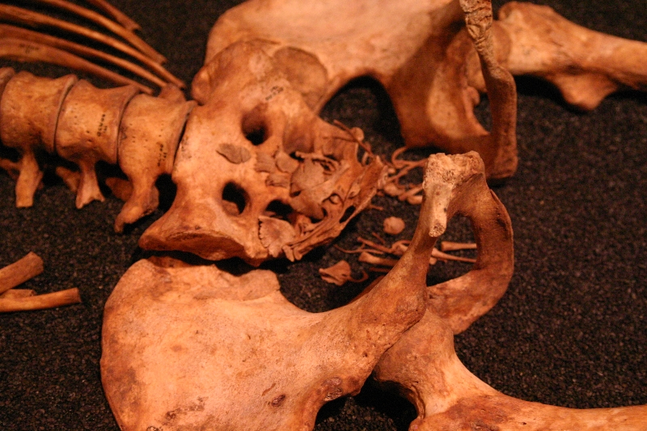

Slide 21
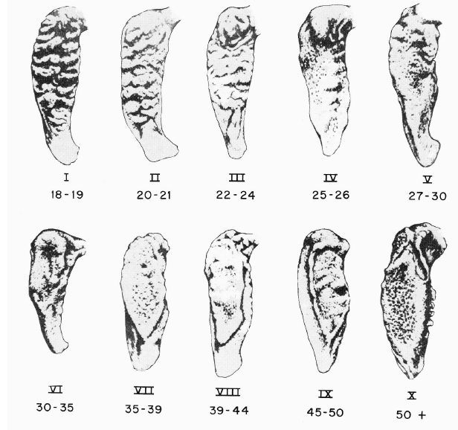
بررسی سمفیز پوبیس برای تعیین سن

Slide 22
بررسی ساختمان استخوان ها:
1- بررسی ساختمان ذره بینی استخوان: تهیۀ مقطع ظریفی از استخوان و بررسی تراکم استئون ها
2-روش ترکیبی: استخوان سر فمور و هومروس به همراه سمفیز پوبیس و بسته شدن سوچورهای جمجمه

Slide 23
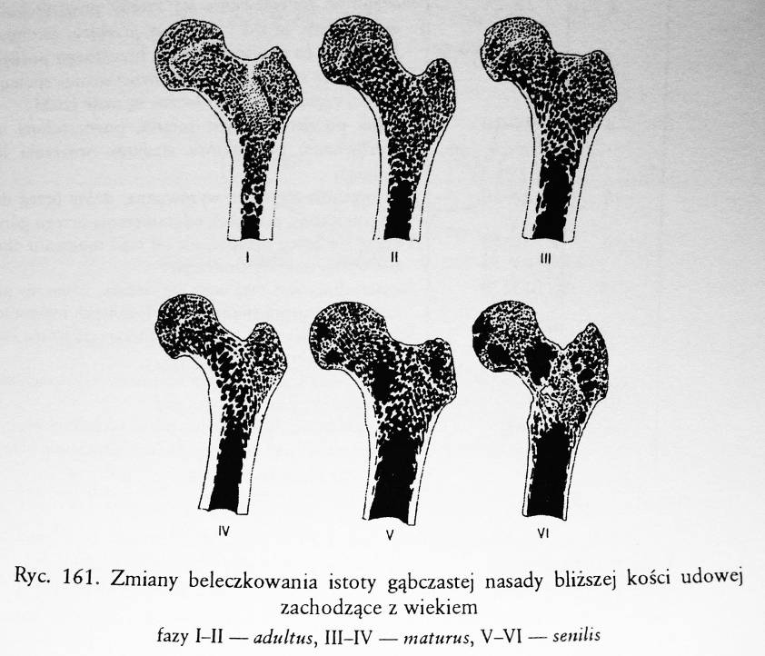

Slide 24
بررسی دندان ها:
1- ساییدگی دندان:
2- بررسی سیمان دندان: بررسی لایه های سیمان روی ریشۀ دندان
3-ساختمان میکروسکوپی دندان: تهیۀ مقطع ریشه دندان و بررسی شفافیت ریشه دندان در زیر میکروسکوپ و همچنین رسوب دنتین یا عاج ثانویه

Slide 25
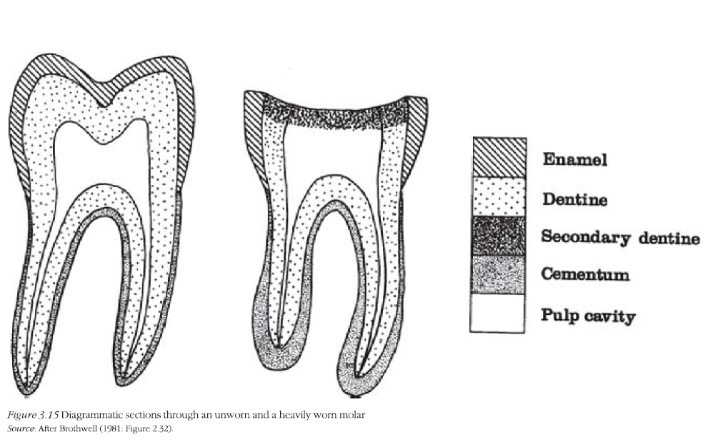

Slide 26
خوراک و فرسایش دندان:
نکات قابل توجه:
تفاوت در میزان سطوح فرسایش در جوامع غربی و غیر غربی
تفاوت در جوامع امروزی و گذشته
براکسیسم bruxism
ضریب ارتباط سن فرد با ساییدگی دندان آسیای نخست: 0/9تا 0/8

Slide 27
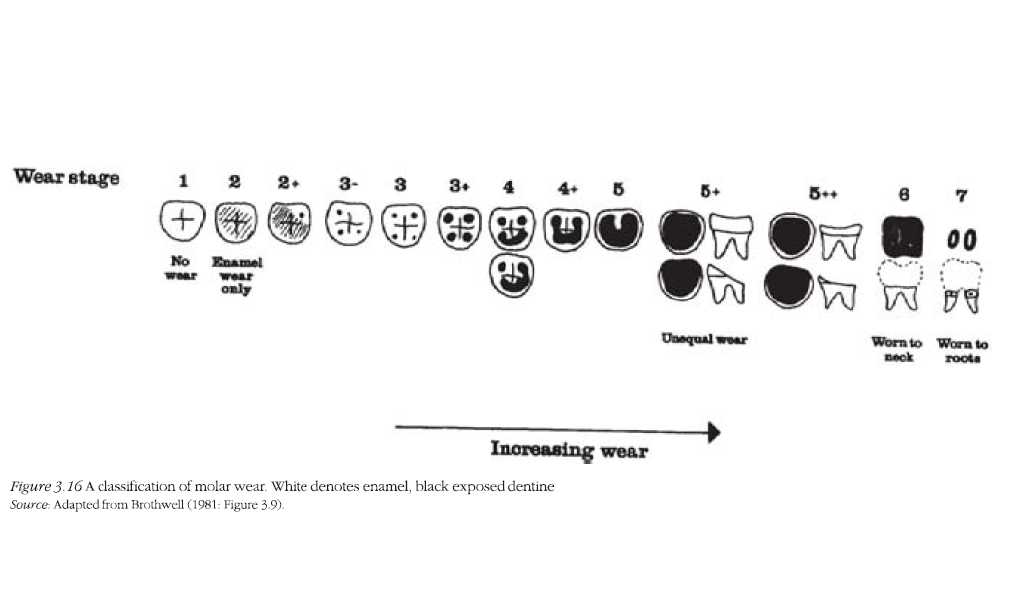
Don Brothwell's scale

Slide 28
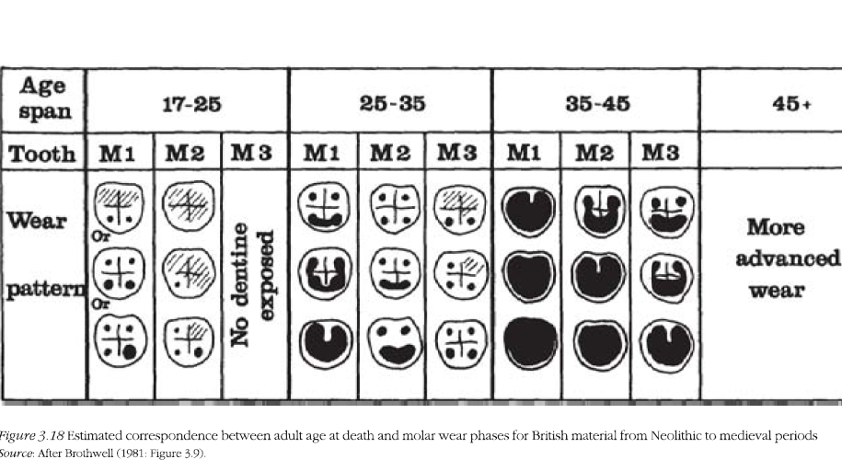
Don Brothwell's scale

Slide 29
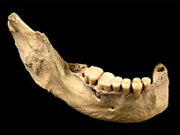

Slide 30
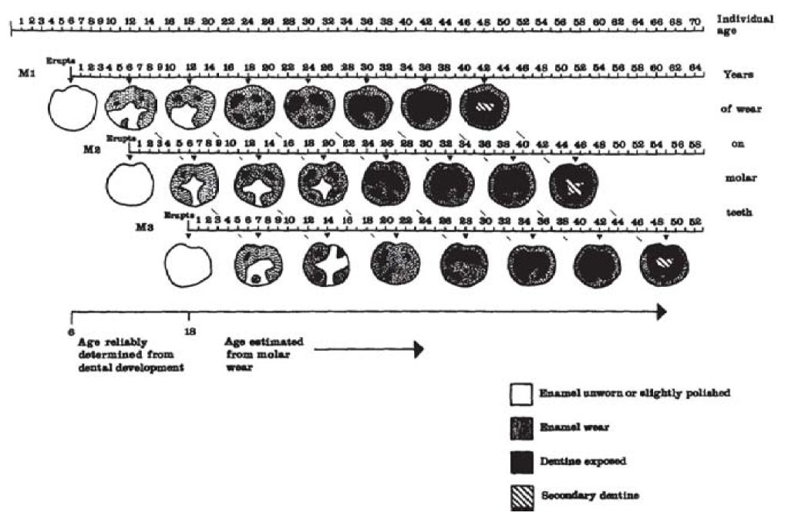
الگوی مایلز

Slide 31
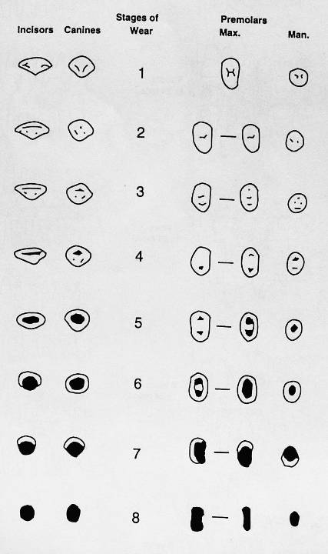
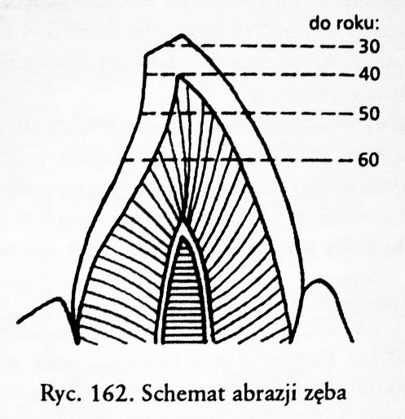

Slide 32
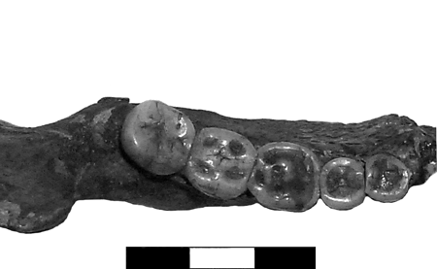

Slide 33
ارزش تعیین جنس و سن در باستان شناسی
الگوی ساختار اجتماعی در ارتباط با هدایای گورها:
الگوی مرگ و میر:
ترکیب سنی و جنسی جوامع:
الگوی تقسیم کار:

